Slide 1
SITE PERISCÓPIO
Outubro de 2022

Slide 2
PRODUTORES
SAIA DAS PROFUNDEZAS E VENHA VER O QUE ROLA NA SUPERFÍCIE
Selecione a Cidade:
OK

Slide 3
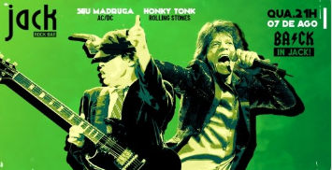



Belo Horizonte
PRODUTORES
LOGIN
HOME
SUGERIR
FESTA OU EVENTO
SUGERIR
ESTABELECIMENTO
COMEMORAR ANIVERSÁRIO
MUDAR LOCALIDADE
Festas e Eventos
Hoje
Outras Datas
Bares e Botecos
Pubs
BACK IN JACK
UMA NOCHE EN HABANA
Data: Hoje - 22:00 horas
Data: 26/08 - 22:00 horas
Casas de Show
Local: Jack Rock Bar
Local: Matrix
Teatros
Alternativo
BAILE PRAIANUS
BLACKFUNBREGA
Data: 28/09 - 23:30 horas
Data: Hoje - 22:15 horas
Local: Jack Rock Bar
Local: Jack Rock Bar

Slide 4
Belo Horizonte
PRODUTORES
LOGIN
HOME
SUGERIR
FESTA OU EVENTO
SUGERIR
ESTABELECIMENTO
COMEMORAR ANIVERSÁRIO
MUDAR LOCALIDADE
Festas e Eventos
BACK IN JACK!
DESCRIÇÃO DO EVENTO:
Precisa de uma injeção de rock n' roll para renovar as energias e continuar a semana? Back in Jack chega com tudo no seu pub preferido, trazendo o melhor do rock n' roll do AC/DC, em clássicos como 'TNT', 'You Shook me all Night Long', 'Back in Black’,
Local: Jack Rock Bar
Início: 23/07/2022 as 15:00Horas
Término: 23/07/2022 as 23;59 Horas
Hoje
Outras Datas
Bares e Botecos
Pubs e Afins
Casas de Show
Teatros
Alternativo
INGRESSOS
CHAT

Slide 5
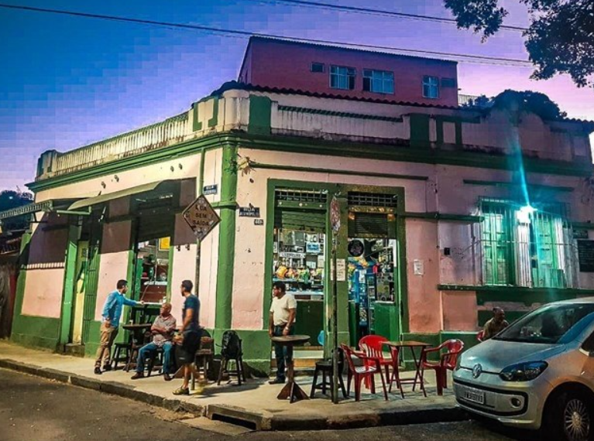

Belo Horizonte
PRODUTORES
LOGIN
HOME
SUGERIR
FESTA OU EVENTO
SUGERIR
ESTABELECIMENTO
COMEMORAR ANIVERSÁRIO
MUDAR LOCALIDADE
Festas e Eventos
BAR DO ORLANDO
DESCRIÇÃO DO EVENTO:
Precisa de uma injeção de rock n' roll para renovar as energias e continuar a semana? Back in Jack chega com tudo no seu pub preferido, trazendo o melhor do rock n' roll do AC/DC, em clássicos como 'TNT', 'You Shook me all Night Long', 'Back in Black’,
Endereço: Rua Silvianópolis
Telefone:
Hoje
Outras Datas
Bares e Botecos
Pubs e Afins
Casas de Show
Discotecas
Alternativo
EVENTOS AGENDADOS
FOTOS
DO LOCAL
CHAT
AVALIAÇÕES E COMENTARIOS
JUCKEBOX
CHAT
CARDÁPIO DIGITAL
CHAT
SITE

Slide 6
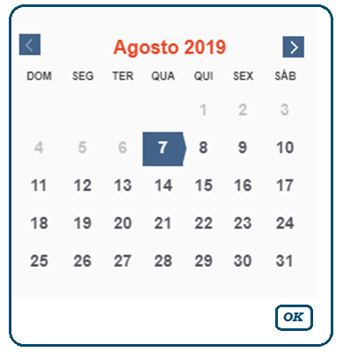
Belo Horizonte
LOGIN
HOME
MINHA AGENDA
SUGERIR EVENTO
SUGERIR ESTABELECIMENTO
FALE CONOSCO
Festas e Eventos
SELECIONE A DATA DO EVENTO
Hoje
Outras Datas
Bares e Botecos
Pubs e Afins
Casas de Show
Discotecas
Alternativo

Slide 7
Belo Horizonte
LOGIN
PRODUTORES
PRODUTORES
HOME
MINHA AGENDA
SUGERIR EVENTO
SUGERIR ESTABELECIMENTO
FALE CONOSCO
Festas e Eventos
Hoje
Outras Datas
Bares e Botecos
Pubs e Afins
BACK IN JACK
UMA NOCHE EN HABANA
Casas de Show
Data: Hoje - 22:00 horas
Data: Hoje - 22:00 horas
Local: Jack Rock Bar
Local: Matrix
Discotecas
Alternativo
BAILE PRAIANUS
BLACKFUNBREGA
Data: Hoje - 23:30 horas
Data: Hoje - 22:15 horas
Local: Jack Rock Bar
Local: Jack Rock Bar

Slide 8
ESQUEMA DAS ENTIDADES
Usuário
Comentário
Chat
Cidade
Estabelecimento
Local
Eventos

